Slide 1
Open Labs
Transaction
EventListener
2021. 12

Slide 2
1. TransactionEventListener 사용 이유
2. TransactionEventListener 동작 원리
3. TransactionEventListener 구현 방법
목차

Slide 3
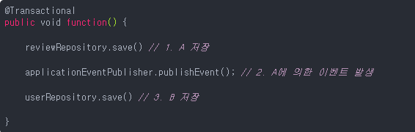
2. TransactionEventListener 사용 이유
@EventListener는 event를 publishing 하는 코드 시점에 바로 publishin합니다.
하지만 event를 퍼블리싱 할 때는 다른 도메인 로직인 경우와 비동기로 진행해야 되는 경우도 있습니다.
@EventListener의 경우
예를 들어 @Transactional로 하나의 global트랜잭션으로 묶었습니다.
1번과 2번이 정상적으로 마무리 되고 3번이 발생하는 도중 예외처리가 발생한다면 1번도 Rollback이 되어야 합니다.
하지만 Event 발행은 rollback이 이루어지지 않기 때문에 불일치가 발생합니다.
@TransactionEventListener는 Event의 실질적인 발생을 트랜잭션의 종료를 기준으로 삼습니다.
@EventListener는 트랜잭션 범위 내에서 동기적으로 실행되고,
@TransactionEventListener는 커밋 전/후 등을 지정할 수 있습니다

Slide 4
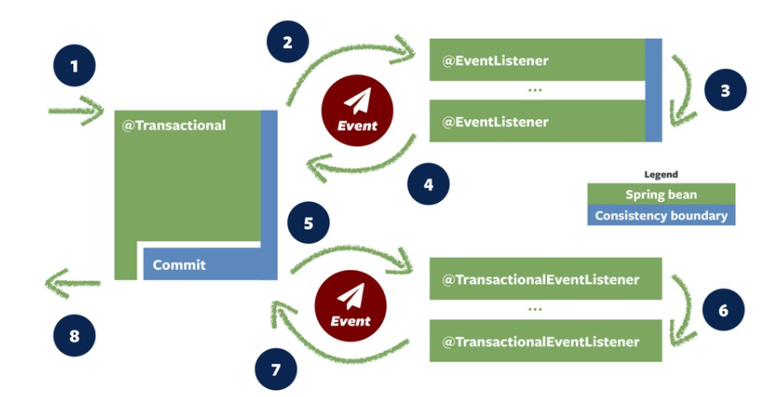
2. TransactionEventListener 동작 원리

Slide 5
2. TransactionEventListener 동작 원리
@Transactional이 붙은 트랜잭션을 포함하는 메소드로 진입합니다.
비즈니스 로직이 실행됩니다.
2. 위 메소드는 application event를 생성합니다.
비즈니스 로직으로 이벤트가 생성되는 경우, 표준 이벤트는 바로 게시됩니다.
트랜잭션 이벤트 리스너에 등록된 트랜잭션 동기화가 등록되어 이벤트가 등록됩니다.
이벤트는 트랜잭션이 완료되면 실행됩니다. (기본적으로 트랜잭션 커밋)
3. Event Listener가 시작 됩니다.
기본적으로, 이벤트 리스너들은 동기적으로 시작됩니다.
→ 리스너들은 현재 실행되고 있는 트랜잭션에 참여합니다.
동기적으로 작동하는 것은 리스너들이 트랜잭션을 전면 중단하게 하거나,
강한 동일성을 보장하게 합니다.
리스너들은 @Async를 사용해 비동기적으로 실행될 수 있습니다.
비동기적 실행 시 리스너들은 트랜잭션을 본인들이 처리해야 합니다.
그리고 에러들은 원래의 트랜잭션을 멈추게 하지 않습니다.

Slide 6
2. TransactionEventListener 동작 원리
4. Service는 event가 완료되면 로직을 진행 합니다.
모든 일반적인 이벤트 리스너가 호출되면 비즈니스 로직이 추가로 실행됩니다.
더 많은 이벤트를 발행할 수 있고 추가 상태 변경 사항을 만들 수 있습니다.
5. Transaction이 끝이 납니다.
Transactional 메서드가 완료되면 트랜잭션이 완료됩니다.
일반적으로 보류 중인 모든 변경 사항(주 비즈니스 코드 또는 동기 이벤트 리스너에 의해 작성됨)는 DB에 기록됩니다.
일치하지 않거나 연결에 문제가 있는 경우 트랜잭션이 롤백됩니다.
6. Transactional event listener들이 시작됩니다.
@TransactionalEventListener 어노테이션은 트랜잭션이 commit이 될 때 시작 됩니다.

Slide 7
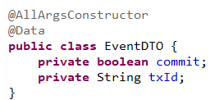


2. TransactionEventListener 구현 방법
1. 이벤트를 전달할 객체 생성
2. 구현하는 쪽에서 행동을 정의하도록 callback 방식으로 구현하기 위해 인터페이스 선언
3. 각 시점 별로 이벤트 인터페이스 생성

Slide 8
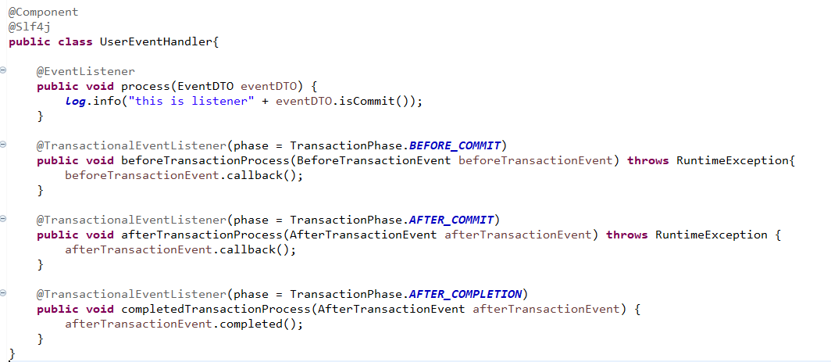
2. TransactionEventListener 구현 방법
4. 이벤트리스너를 정의할 핸들러 생성
트랜잭션 시작
CUD 시작
Before_commit
데이터 commit
After_commit
트랜잭션 종료
After_completion

Slide 9
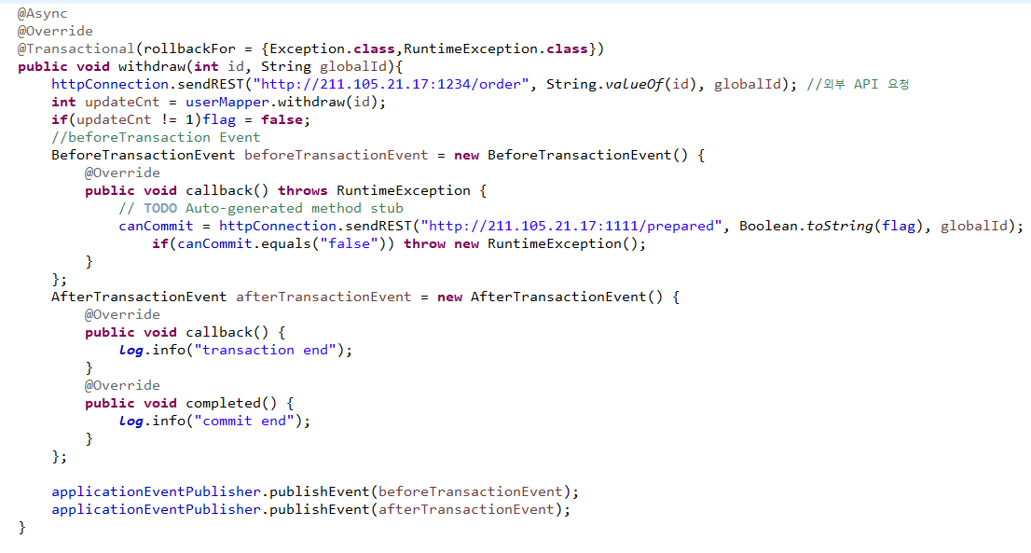
2. TransactionEventListener 구현 방법
5. Service에 이벤트 리스너 추가
구현하는 쪽에서 정의
이벤트 발행

Slide 10
감사합니다.

